Slide 1
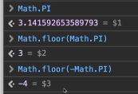

Gibt immer den nächsten niedrigeren ganzen Wert zurück
Verknüpfung mit | 0
Trick um aus Fliesskommazahl eine Dezimalzahl zu machen

